Slide 1
Suites,
Séries numériques,
Séries de Taylor, késako ?

Slide 2
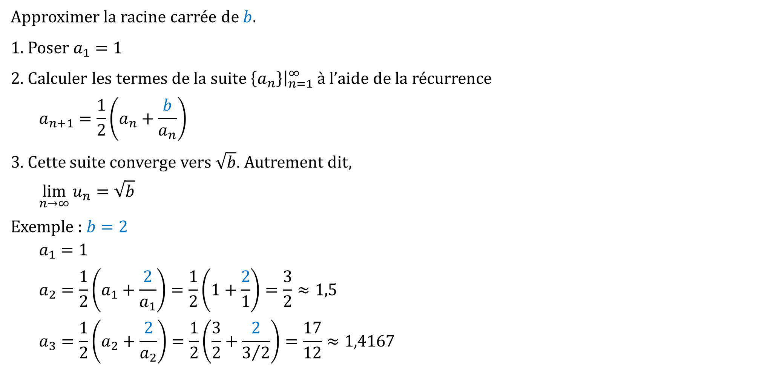
Suites | Approximer une racine carrée
Approximer la racine carrée de $b$.
1. Poser $a_{1}=1$
2. Calculer les termes de la suite ${\left.\left\{a_{n}\right\}\right|}_{n=1}^{∞}$ à l’aide de la récurrence
  $$a_{n+1}=\frac{1}{2}\left(a_{n}+\frac{b}{a_{n}}\right)$$
3. Cette suite converge vers $\sqrt{b}$. Autrement dit,
  $$\lim_{n→∞}{u_{n}}=\sqrt{b}$$
Exemple : $b=2$
  $$a_{1}=1$$
  $$a_{2}=\frac{1}{2}\left(a_{1}+\frac{2}{a_{1}}\right)=\frac{1}{2}\left(1+\frac{2}{1}\right)=\frac{3}{2}≈1,5$$
  $$a_{3}=\frac{1}{2}\left(a_{2}+\frac{2}{a_{2}}\right)=\frac{1}{2}\left(\frac{3}{2}+\frac{2}{3/2}\right)=\frac{17}{12}≈1,4167$$

Slide 3

Suites | Problème de Collatz
$$a_{1}=b$$
$$a_{n+1}=\left\{\begin{matrix}{3a}_{n}+1 & \text{si} a_{n} \text{est} \text{impair} \\ \frac{a_{n}}{2} & \text{si} a_{n} \text{est} \text{pair}\end{matrix}\right.$$
Si $a_{1}=52$, on a la suite
  $$52, 26, 13, 40, 20, 10, 5, 16, 8, 4, 2, 1, 4, 2, 1, 4, 2, 1, …$$

Slide 4
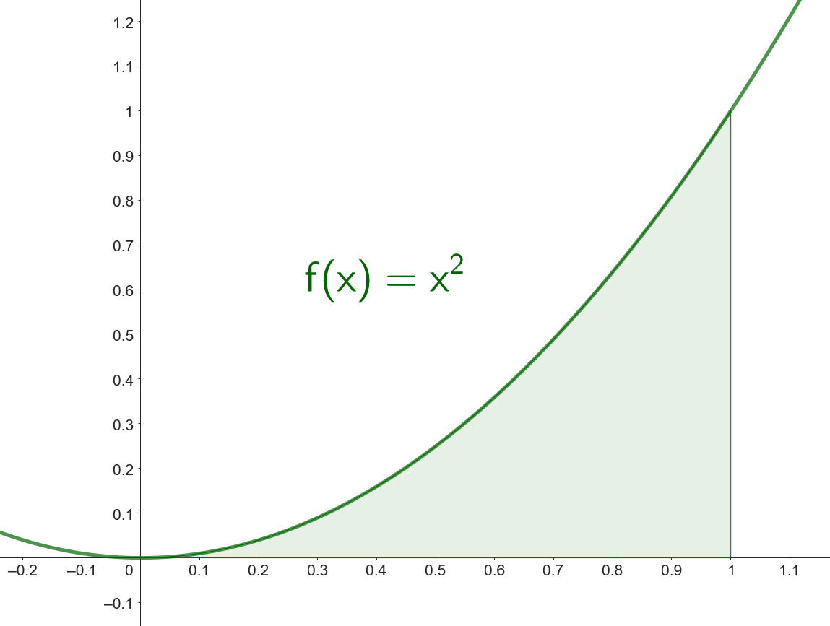

Séries numériques | Calculer l’aire sous la courbe
$$\int_{0}^{1}{x^{2} dx}=\lim_{n→∞}{\sum_{i=1}^{n}{\frac{i^{2}}{n^{3}}}}$$

Slide 5
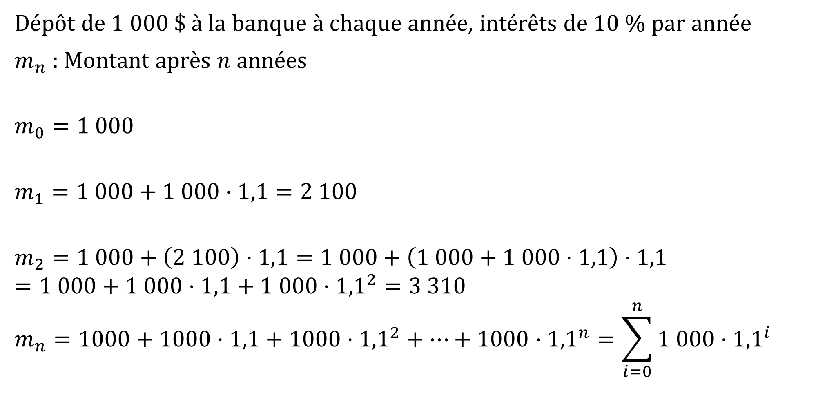
Séries numériques | Calculer des intérêts composés
Dépôt de 1 000 $ à la banque à chaque année, intérêts de 10 % par année
$m_{n}$ : Montant après $n$ années
$$m_{0}=1 000$$
$$m_{1}=1 000+1 000⋅1,1=2 100$$
$$m_{2}=1 000+\left(2 100\right)⋅1,1=1 000+\left(1 000+1 000⋅1,1\right)⋅1,1$$
$$=1 000+1 000⋅1,1+1 000⋅{1,1}^{2}=3 310$$
$$m_{n}=1000+1000⋅1,1+1000⋅{1,1}^{2}+…+1000⋅{1,1}^{n}=\sum_{i=0}^{n}{1 000⋅{1,1}^{i}}$$

Slide 6
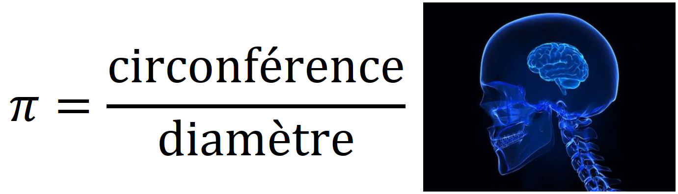
Séries de Taylor | Définir $π$

Slide 7
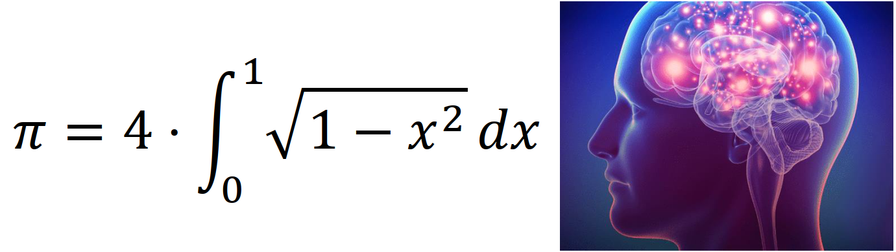
Séries de Taylor | Définir $π$

Slide 8
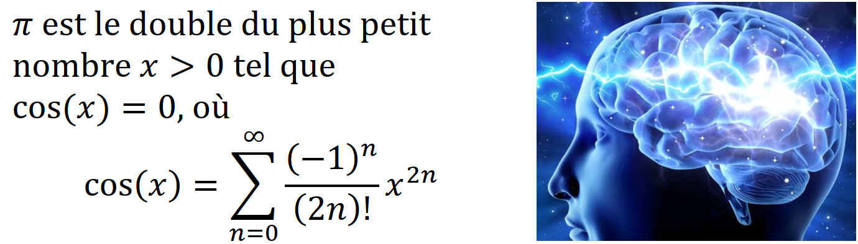
Séries de Taylor | Définir $π$

Slide 9
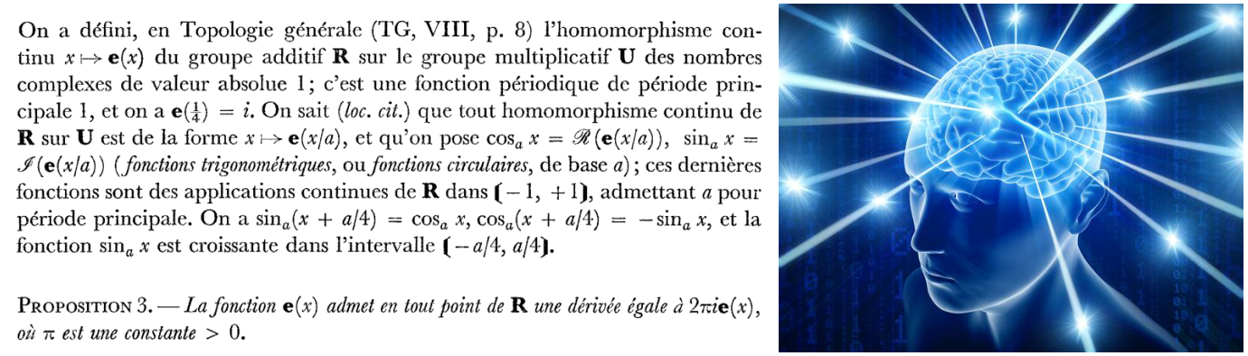
Séries de Taylor | Définir $π$

Slide 10

Séries de Taylor | Approximer $π$
$$\arctan\left(x\right)=\sum_{n=0}^{∞}{{\left(−1\right)}^{n}⋅\frac{x^{2n+1}}{2n+1}}=x−\frac{x^{3}}{3}+\frac{x^{5}}{5}−\frac{x^{7}}{7}+…$$
$$\arctan\left(1\right)=\frac{π}{4}$$
$$\frac{π}{4}=\arctan\left(1\right)=1−\frac{1}{3}+\frac{1}{5}−\frac{1}{7}+…$$

Slide 11

Séries de Taylor | Approximer $π$
Ramanujan (1887–1920)
$$\frac{1}{π}=\frac{2\sqrt{2}}{9 801}⋅\sum_{n−0}^{∞}{\frac{\left(4n\right)!⋅\left(1 103+26 390n\right)}{{\left(n!\right)}^{4}⋅{396}^{4n}}}$$
(100 milliards de décimales)

Slide 12

Séries de Taylor | Approximer de solutions

Slide 13
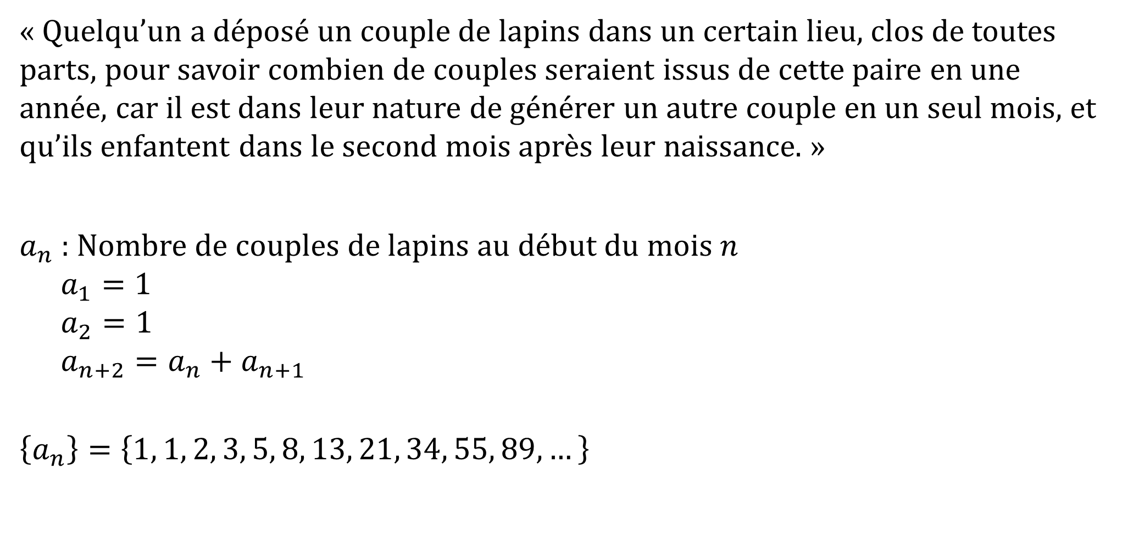
Suites | Fibonacci
« Quelqu’un a déposé un couple de lapins dans un certain lieu, clos de toutes parts, pour savoir combien de couples seraient issus de cette paire en une année, car il est dans leur nature de générer un autre couple en un seul mois, et qu’ils enfantent dans le second mois après leur naissance. »
$a_{n}$ : Nombre de couples de lapins au début du mois $n$
  $$a_{1}=1$$
  $$a_{2}=1$$
  $$a_{n+2}=a_{n}+a_{n+1}$$
$$\left\{a_{n}\right\}=\left\{1, 1, 2, 3, 5, 8, 13, 21, 34, 55, 89, …\right\}$$

